Slide 1
Сериализация времени выполнения
Атрибуты

Slide 2
System.Runtime.Serialization
Сериализация - процесс преобразования объектов или связанных объектов в поток байт (диск, память, сеть)
Десериализация - получение из потока байт сохраненного объекта
Сериализуемый тип – это тип, помеченный атрибутом [Serializable], у которого все поля имеют сериализуемый тип.
Базовые типы платформы .NET являются сериализуемыми.
[Serializable]
public class Point
{
public int x = 10;
public int y = 20;
public virtual int Sum()
{ return x + y; }
}
Свойства Serializable :
не может наследоваться
Notes:
‹#›

Slide 3
объект доступен для служб сериализации .NET,
[Serializable]
public class Point
{
[NonSerialized]
private int x = 10;
private int y = 20;
//...
public virtual int Sum() { return x + y; }
}
не будут участвовать в схеме сериализации (сокращает размер хранимых данных – например: фиксированные значения, случайные или вычисляемыеы значения)
При наследовании подобного класса, следует учитывать, что атрибут Serializable автоматически не наследуется. И если мы хотим, чтобы производный класс также мог бы быть сериализован, то опять же мы применяем к нему атрибут
[Serializable]
public class Point: Person
Notes:
‹#›

Slide 4
Объекты сериализуемых типов можно сохранить в поток в различных форматах, для каждого формата предусмотрен свой класс
Форматы
бинарный -BinaryFormatter
SOAP -SoapFormatter
xml - XmlSerializer
JSON - DataContractJsonSerializer

Slide 5
класс BinaryFormatter
функционал сериализации определен в интерфейсе IFormatter
public interface IFormatter
{
SerializationBinder Binder { get; set; }
StreamingContext Context { get; set; }
ISurrogateSelector SurrogateSelector { get; set; }
object Deserialize(Stream serializationStream);
void Serialize(Stream serializationStream, object graph);
}
поток сериализации и сериализуемый объект
Notes:
‹#›

Slide 6
System.Runtime.Serialization.Formatters.Binary
// объект для сериализации
Point center = new Point(23, 0);
// создаем объект BinaryFormatter
BinaryFormatter formatter = new BinaryFormatter();
// получаем поток, куда будем записывать сериализованный объект
using (FileStream fs = new FileStream("points.dat",
FileMode.OpenOrCreate))
{
formatter.Serialize(fs, center);
}
// десериализация
using (FileStream fs = new FileStream("points.dat",
FileMode.OpenOrCreate))
{
Point newPoint = (Point)formatter.Deserialize(fs);
Console.WriteLine($"X: {newPoint.x} , Y: {newPoint.y}");
}
размещает объект в памяти и возвращает ссылку на него
При этом конструктор не вызывается
Notes:
‹#›

Slide 7
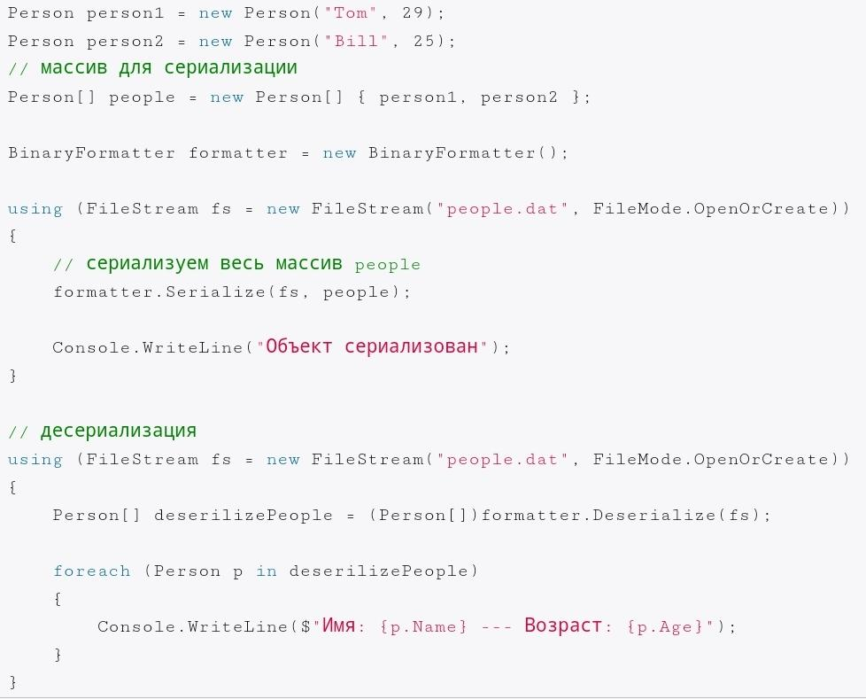

Slide 8
Метод Deserialize()
размещает объект в памяти и возвращает ссылку на него
конструкторы не вызываются
Если нужна особая инициализация объекта и восстановление несохраненных полей
[OnSerializing], [OnSerialized], [OnDeserializing], [OnDeserialized],
вызываются CLR автоматически до и после сериализации или десериализации
Метод, который обозначен атрибутом, должен принимать объект класса StreamingContext и не возвращать значений

Slide 9
пример
[Serializable]
public class ParkIT
{
[OnSerializing]
private void BeforeSerialization(StreamingContext context) {
CalculateSmt(); }
[OnDeserialized]
private void AfterDeserialization(StreamingContext context) {
FindSmt();
}
}

Slide 10
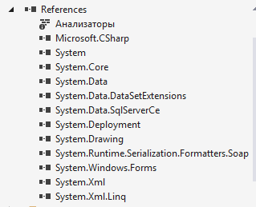
[Serializable]
class Student
{
private String name;
private int age;
[NonSerialized]
private String adress;
}
Использовать BinaryFormatter или SoapFormatter
сериализует состояние объекта в поток, используя двоичный формат.
сохраняет состояние объекта в виде сообщения SOAP (стандартный XML-формат для передачи и приема сообщений от веб-служб).
Требует подключения

Slide 11
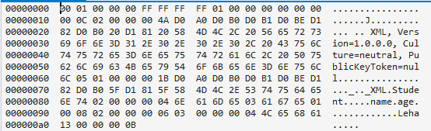
static class SerialBinFormatter
{
public static void SaveBinaryFormat(object obj, string fileName)
{
BinaryFormatter binFormat = new BinaryFormatter();
using (Stream fStream = new FileStream(fileName, FileMode.Create,
FileAccess.Write, FileShare.None))
{
binFormat.Serialize(fStream, obj);
}
}
}
сохраняет данные полей объектов + полное квалифицированное имя каждого типа + полное имя определяющей его сборки (имя, версия, маркер общедоступного ключа и культура).
Student Leha = new Student("Leha", 19, "Minsk, Sverdloava 13");
// Сохранить объект в указанном файле в двоичном формате
SerialBinFormatter.SaveBinaryFormat(Leha, "BinData.dat");

Slide 12
static void LoadFromBinaryFile(string fileName)
{
BinaryFormatter binFormat = new BinaryFormatter();
using (Stream fStream = File.OpenRead(fileName))
{
Student Olga =
(Student)binFormat.Deserialize(fStream);
}
}
Deserialize() - преобразует сохраненную последовательность байт в граф объектов

Slide 13
Класс SoapFormatter
SOAP (Simple Object Access Protocol — простой протокол доступа к объектам) - стандартный процесс вызова методов независимо от платформы и операционной системы.
нам надо добавить в проект сборку
System.Runtime.Serialization.Formatters.Soap.dll.

Slide 14
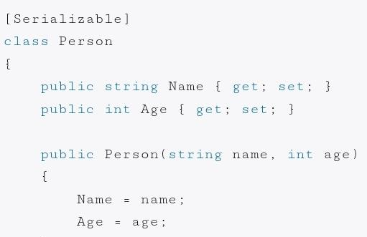
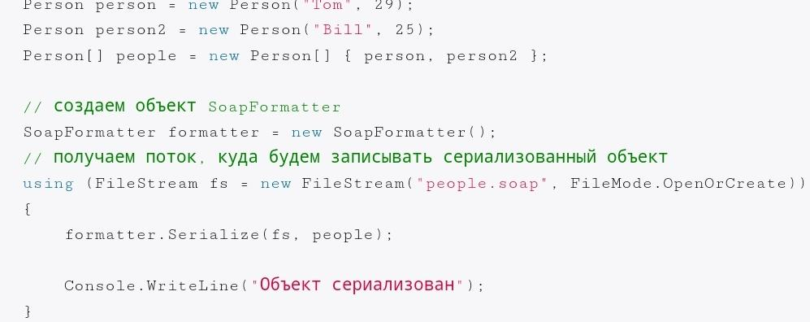
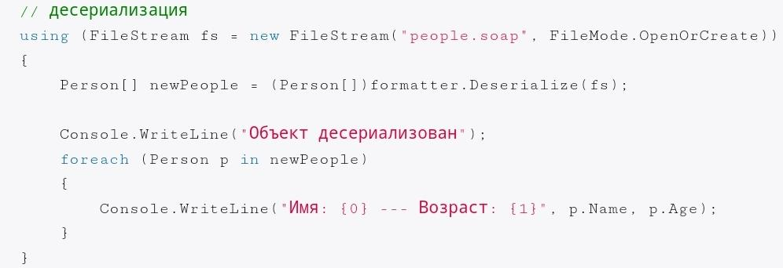

Slide 15
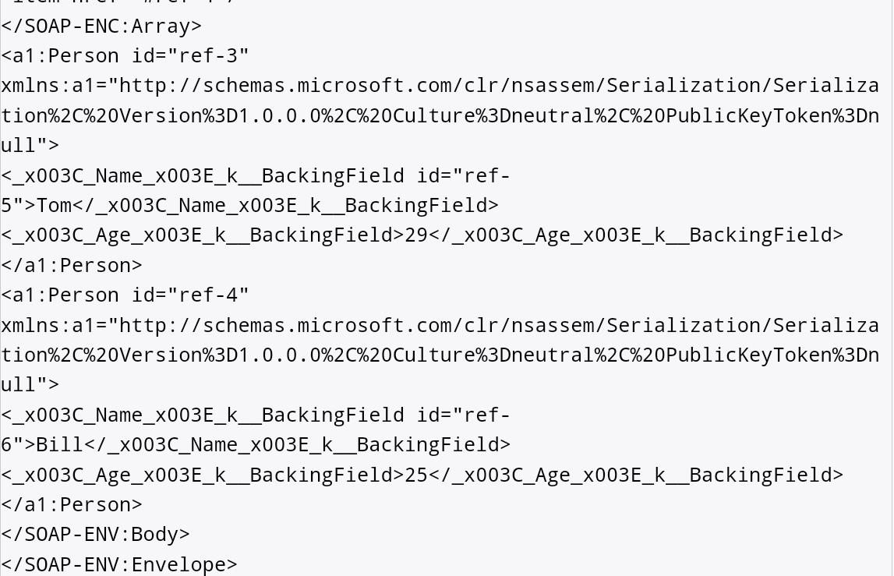

Slide 16
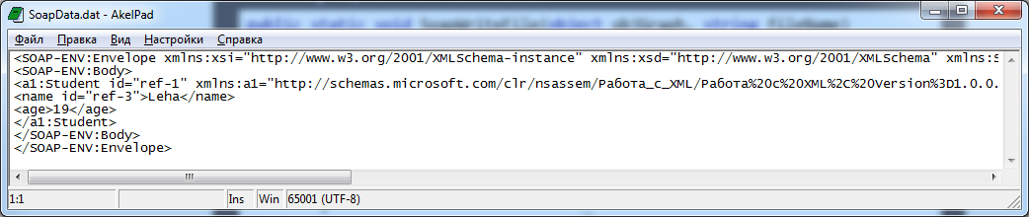
public static void SoapWriteFile(object objGraph, string fileName)
{
SoapFormatter soapFormatter = new SoapFormatter();
using (Stream fStream = new FileStream(fileName,
FileMode.Create, FileAccess.Write, FileShare.None))
{
soapFormatter.Serialize(fStream, objGraph);
}
}
сохраняет трассировки сборок-источников
SerialBinFormatter.SoapWriteFile(Leha,"SoapData.dat");

Slide 17
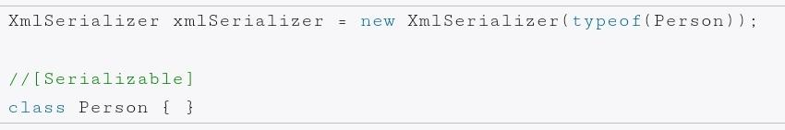
Сериализация в XML. XmlSerializer
Для создания объекта XmlSerializer можно применять различные конструкторы, но почти все они требуют указания типа данных, которые будут сериализоваться и десериализоваться:
будет работать только с объектами класса Person

Slide 18
Сериализация в XML. XmlSerializer
Ограничения
Класс должен иметь конструктор без параметров
Сериализации подлежат только открытые члены
Приватные данные, не представленные свойствами, игнорируются.
Требует указания типа

Slide 19

Serialize()
первый параметр передается поток Stream (например, объект FileStream), в который будет идти сериализация.
второй параметр представляет собственно тот объект, который будет сохраняться в формат xml.

Slide 20

Deserialize()
в параметр метода передается объект Stream, который содержит данные в формате xml. Результатом метода является десериализованный объект

Slide 21
[Serializable]
public class Point
{
public int x = 10;
public int y = 20;
public Point()
{
}
public Point(int v1, int v2)
{
this.x = v1;
this.y = v2;
}
//...
}

Slide 22

// объект для сериализации
Point dot = new Point(10, 100);
// передаем в конструктор тип класса
XmlSerializer xSer = new XmlSerializer(typeof(Point));
// получаем поток, куда будем записывать сериализованный объект
using (FileStream fs = new FileStream("points.xml", FileMode.OpenOrCreate))
{
xSer.Serialize(fs, dot);
}
// десериализация
using (FileStream fs = new FileStream("points.xml", FileMode.OpenOrCreate))
{
Point newP = xSer.Deserialize(fs) as Point;
Console.WriteLine(newP.ToString());
}
<?xml version="1.0"?>
<Point xmlns:xsi="http://www.w3.org/2001/XMLSchema-instance" xmlns:xsd="http://www.w3.org/2001/XMLSchema">
<x>10</x>
<y>100</y>
</Point>

Slide 23
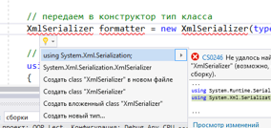
Не записывает полного квалифицированного имени или сборки, в которой он определен
<?xml version="1.0"?>
<Point xmlns:xsi="http://www.w3.org/2001/XMLSchema-instance" xmlns:xsd="http://www.w3.org/2001/XMLSchema">
<x>10</x>
<y>100</y>
</Point>

Slide 24
Атрибуты управления сериализацией XML
управление генерацией результирующего документа XML
[XmlRoot]
// корневой элемент
class Book
{
[XmlAttribute]
//как атрибут XML
public string id;
[XmlElement]
// как элемент XML с указанным именем
public string title;
// [XmlType]
// атрибут предоставляет имя и пространство имен типа XML
[XmlText]
// стерилизовано как текст XML
public string author;
}
применяется к типу и задаёт корневой элемент в XML-файле
настраивается имя и пространство имён XML-элемента
Свойство или поле сериализуется как текст XML.

Slide 25
public class StudentBSTU
{
[XmlAttribute("fullname")]
public string Name { get; set; }
[XmlIgnore]
public double Mark { get; set; }
}
[XmlRoot("BSTU")]
public class Group
{[XmlArray("Isit")]
[XmlArrayItem("studentBSTU")]
public List<StudentBSTU> List { get; set; }
}
Поля и свойства, которые не должны сохраняться
настройка имени коллекции и
имени элемента

Slide 26
Сериализация контрактов данных
Контракт данных – это тип (класс или структура), объект которого описывает информационный фрагмент (открытые поля и свойства) - один из механизмов сериализации
Основным форматом хранения контрактов данных является XML
в качестве контракта данных используется обычный класс, информационный фрагмент образуют открытые поля и свойства класса
Видимость не имеет значения
[DataContract]
public class StudentBSTU
{
[DataMember]
public string Name { get; set; }
[DataMember]
public double Mark { get; set; }
}
Notes:
‹#›

Slide 27
Атрибуты контрактов
[CollectionDataContract] - Для коллекций
[DataContract]
свойства Name Namespace для указания имени и пространства имён корневого XML-элемент
[DataMember]
свойство Name,
Order (порядок записи элементов контракта),
IsRequired (обязательный элемент для записи),
EmitDefaultValue (нужна ли запись значения по умолчанию для элемента)
Если контракт будет десериализоваться в объекты потомков своего типа, эти типы должны быть упомянуты при помощи атрибута [KnownType]
Основным форматом хранения контрактов данных является XML.
Notes:
‹#›

Slide 28
[DataContract(Name = "student", Namespace = "BSTU")]
public class StudentBSTU
{
[DataMember(Name = "name", Order = 1, IsRequired = true )]
public string Name { get; set; }
[DataMember(Name = "value", Order = 0,
EmitDefaultValue = false)]
public double Mark { get; set; }
}
[DataContract]
[KnownType(typeof(StudentFit))]
public class Student { }
public class StudentFit : Student { }
планируется десериализовать в объекты потомков своего типа

Slide 29
Если контракт является коллекцией объектов (как класс Group), он маркируется атрибутом [CollectionDataContract].
Кроме этого, для методов контракта данных применимы атрибуты [OnSerializing], [OnSerialized], [OnDeserializing], [OnDeserialized].
Для выполнения сериализации контракта данных используются классы:
DataContractSerializer – сериализует контракт в формате XML; NetDataContractSerializer – сериализует данные и тип контракта; DataContractJsonSerializer – сериализует контракт в формате JSON.
Notes:
‹#›

Slide 30
StudentBSTU studentAnna = new StudentBSTU { Name = "Anna",
Mark = 9.1 };
// конструктор DataContractSerializer требует типа контракта данных
var ds = new DataContractSerializer(typeof (StudentBSTU));
using (Stream s = File.Create("stud.xml"))
{
ds.WriteObject(s, studentAnna);
}
// сериализация (по умолчанию используется формат XML)
using (Stream s = File.Open("stud.xml",FileMode.Open))
{
StudentBSTU newStud = (StudentBSTU)ds.ReadObject(s);
}
<student xmlns="BSTU" xmlns:i="http://www.w3.org/2001/XMLSchema-instance">
<value>9.1</value><name>Anna</name></student>

Slide 31
Сериализация в JSON. JsonSerializer
JSON (JavaScript Object Notation)
System.Text.Json
класс JsonSerializer:
статический метод Serialize()
асинхронный двойник SerializeAsyc()
метод Deserialize()
асинхронный двойник DeserializeAsync()
замечания по сериализации/десериализации
Объект, который подвергается десериализации, должен иметь либо конструктор без параметров, либо конструктор, для всех параметров которого в десериализуемом json-объекте есть значения
Сериализации подлежат только публичные свойства объекта

Slide 32
SerializeAsyc(), перегруженные версии
string Serialize(Object obj, Type type, JsonSerializerOptions options): сериализует объект obj типа type и возвращает код json в виде строки. Последний необязательный параметр options позволяет задать дополнительные опции сериализации
string Serialize<T>(T obj, JsonSerializerOptions options): типизированная версия сериализует объект obj типа T и возвращает код json в виде строки.
Task SerializeAsync(Stream utf8Json, Object obj, Type type, JsonSerializerOptions options):
сериализует объект obj типа type и записывает его в поток utf8Json. Последний необязательный параметр options позволяет задать дополнительные опции сериализации
Task SerializeAsync<T>(Stream utf8Json, T obj, JsonSerializerOptions options):
типизированная версия сериализует объект obj типа T в поток utf8Json.

Slide 33
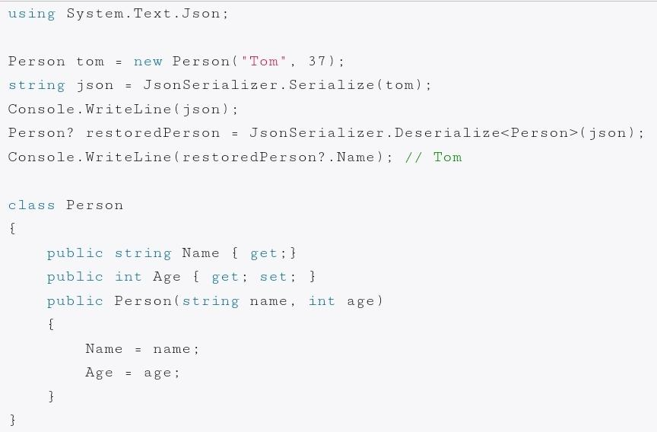


Slide 34
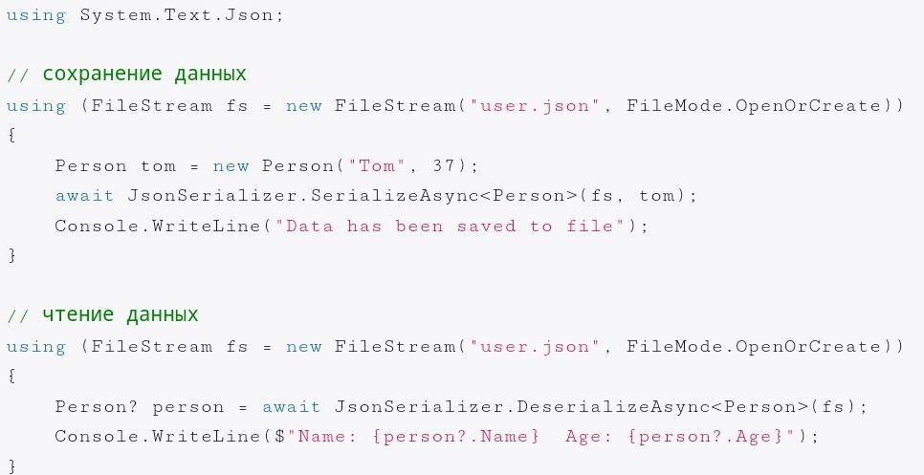
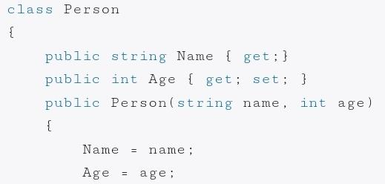
Запись и чтение файла json

Slide 35
Настройка сериализации с помощью JsonSerializerOptions
AllowTrailingCommas: устанавливает, надо ли добавлять после последнего элемента в json запятую. Если равно true, запятая добавляется
DefaultIgnoreCondition: устанавливает, будут ли сериализоваться/десериализоваться в json свойства со значениями по умолчанию
IgnoreReadOnlyProperties: аналогично устанавливает, будут ли сериализоваться свойства, предназначенные только для чтения
WriteIndented: устанавливает, будут ли добавляться в json пробелы (условно говоря, для красоты). Если равно true устанавливаются дополнительные пробелы

Slide 36
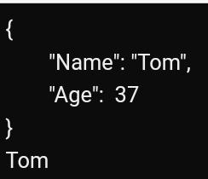
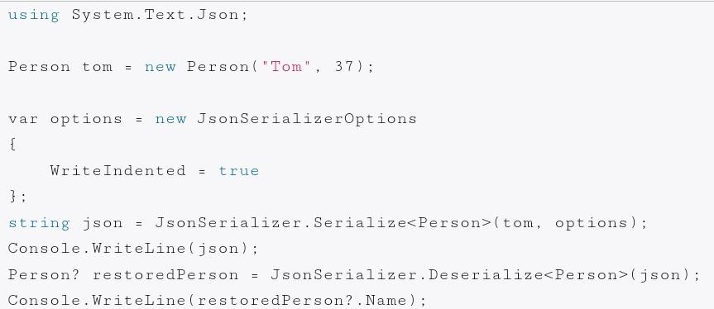

Slide 37
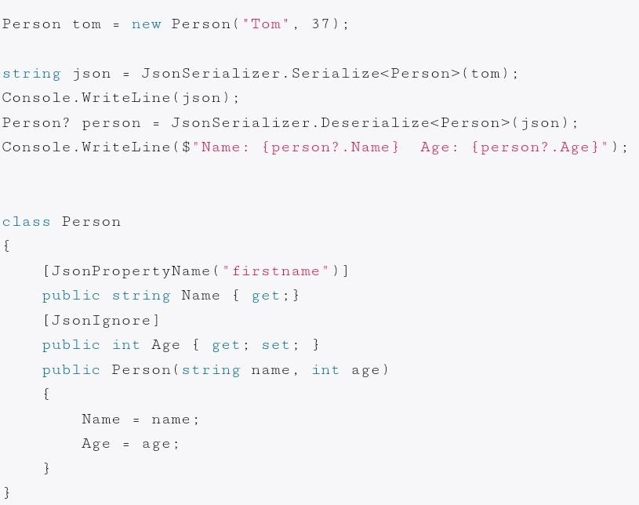

Настройка сериализации с помощью атрибутов
Атрибут JsonIgnore позволяет исключить из сериализации определенное свойство.
JsonPropertyName позволяет замещать оригинальное название свойства.
при десериализации для него используется значение по умолчанию.

Slide 38
Json сериализация сложных объектов
[DataContract]
public class Programmer
{ [DataMember]
public string Name { get; set; }
[DataMember]
public int Age { get; set; }
[DataMember]
public Company Company { get; set; }
public Programmer()
{ }
public Programmer(string name, int age, Company comp)
{ Name = name;
Age = age;
Company = comp; }
}
[DataContractAttribute]
public class Company
{ [DataMember]
public string Name { get; set; }
public Company() { }
public Company(string name)
{ Name = name; }
}

Slide 39
using System.Runtime.Serialization.Json;
Programmer person1 = new Programmer("Anna", 21, new Company("OOO"));
Programmer person2 = new Programmer("Nikita", 45, new Company("OAO"));
Programmer[] people = new Programmer[] { person1, person2 };
DataContractJsonSerializer jsonFormatter =
new DataContractJsonSerializer(typeof(Programmer[]));
using (FileStream fs = new FileStream("programmers.json",
FileMode.OpenOrCreate))
{ jsonFormatter.WriteObject(fs, people);
}
using (FileStream fs = new FileStream("programmers.json",
FileMode.OpenOrCreate))
{ Programmer[] newpeople =
(Programmer[])jsonFormatter.ReadObject(fs);
}

Slide 40
интерфейс ISerializable
позволяет выполнить любые действия, связанные с формированием данных для сохранения (свой сериализатор)
public interface ISerializable {
void GetObjectData(SerializationInfo info,
StreamingContext context);
}
вызывается CLR автоматически при выполнении сериализации
заполнение объекта SerializationInfo набором данных вида «ключ-значение», которые (обычно) соответствуют полям сохраняемого объекта
Notes:
‹#›

Slide 41
[Serializable]
public class Student : ISerializable
{
void ISerializable.GetObjectData(SerializationInfo info,
StreamingContext ctx) {
info.SetType(typeof(Student));
info.AddValue("Name", _name);
info.AddValue("Rate", (int)(_rate * 100)); }
private Student(SerializationInfo info, StreamingContext ctx) {
_name = info.GetString("Name");
_rate = info.GetInt32("Rate") / 100; }
public Student() { }
//...
}
должен содержать специальный private-конструктор, который будет вызывать CLR после выполнения десериализации Конструктор должен иметь параметры типа SerializationInfo и StreamingContext.
Notes:
‹#›

Slide 42
АТРИБУТЫ
атрибут (attribute) - специальный инструмент,который позволяет встраивать в сборку дополнительные метаданные.
дополнительная информация, сохраняемая в метаданных о сборке, модуле, типе, элементах типа, параметров метода
Наследуются от System.Attribute

Slide 43
Создание собственного атрибута
На основе класса
Требования к классу:
Класс должен прямо или косвенно наследоваться от класса Attribute
Тип открытых полей, свойств и параметров конструктора класса: числовые типы (кроме decimal), bool, char, string, object, System.Type, перечисления; одномерные массивы
Имя класса должно заканчиваться суффиксом Attribute (необязательно).

Slide 44
пример
public class BSTUAttribute : System.Attribute
{
public string Name { get; private set; }
public int Version { get; set; }
public BSTUAttribute(string name) {
Name = name;
}
}

Slide 45
использование
именованные параметры, предназначенны для задания значения открытого поля или свойства
имя атрибута указывается без суффикса Attribute
[BSTU ("OOP C++/C#",Version =3)]
public class Book
{
[BSTU("Draft")]
public void Print() { }
}
аргументы конструктора атрибута
Notes:
‹#›

Slide 46
Ограничение применения атрибута
AttributeUsage - можно ограничить типы, к которым будет применяться атрибут
Ограничение задает перечисление AttributeTargets
[System.AttributeUsage(AttributeTargets.Class |
AttributeTargets.Method,
AllowMultiple = true)]
public class BSTUAttribute : Attribute

Slide 47
All: используется всеми типами
Assembly: атрибут применяется к сборке
Constructor: атрибут применяется к конструктору
Delegate: атрибут применяется к делегату
Enum: применяется к перечислению
Event: атрибут применяется к событию
Field: применяется к полю типа
Interface: атрибут применяется к интерфейсу
Method: применяется к методу
Property: применяется к свойству
Struct: применяется к структуре
С помощью логической операции ИЛИ можно комбинировать эти значения.
[AttributeUsage(AttributeTargets.Class | AttributeTargets.Struct)]

Slide 48
Настройка атрибута.Ограничение применения атрибута
определяет, может ли атрибут быть применён к программному элементу более одного раза
[AttributeUsage(AttributeTargets.Class |
AttributeTargets.Method,
AllowMultiple = true)]
public class BSTUAttribute : Attribute
{
[assembly: AssemblyKeyFile("Lect.exe")]
// многократное применение атрибута
[BSTU("Serialization"),BSTU("Lecture 12")]
public class Presentation { }

Slide 49
получение информации о применённых атрибутах
Attribute.GetCustomAttributes() возвращает все атрибуты некоторого элемента в виде массива
Attribute GetCustomAttribute
(MemberInfo element, Type attributeType)
элемент, у которого надо получить атрибу
тип получаемого атрибута

Slide 50

var bstuinfo = Attribute.GetCustomAttribute(typeof(Book),
typeof(BSTUAttribute));
if (bstuinfo != null)
{
Console.WriteLine(((BSTUAttribute)bstuinfo).Name);
}

Slide 51
Атрибуты платформы .NET
Атрибут Цель применения Описание
[Conditional] Метод Компилятор может
игнорировать вызовы
помеченного метода при
заданном условии
[DllImport] Метод Импорт функций из DLL
[MTAThread] Метод Main() Для приложения
используется модель COM
Multithreaded apartment
[NonSerialized]
[Serializable]
[Obsolete] Кроме param, Информирует, что в
assembly, module, return
будущих реализациях
данный элемент может
отсутствовать

Slide 52
Атрибут Цель применения Описание
[STAThread] Метод Main() Для приложения
используется модель COM
Single-threaded apartment
[ThreadStatic] Статическое поле В каждом потоке будет
использоваться собственная
копия данного статического
поля
using System.Runtime.InteropServices;
BSTU ("OOP C++/C#",Version =3)]
public class Book
{
[DllImport("kernel32.dll")]
public static extern void GetLocalTime(SystemTime st);
..
}
Notes:
‹#›

